Slide 1





¿PIERDEN LOS GRUPOS INTENSIDAD CON EL PASO DE LOS AÑOS?
GUILLERMO MURCIA

Slide 2





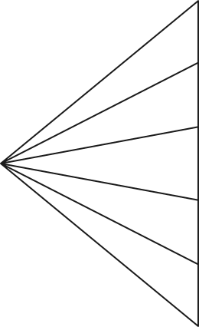

CARACTERÍSTICAS
ACUSTICA
VELOCIDAD
ENERGIA
VOLUMEN
CONNOTACIÓN

Slide 3
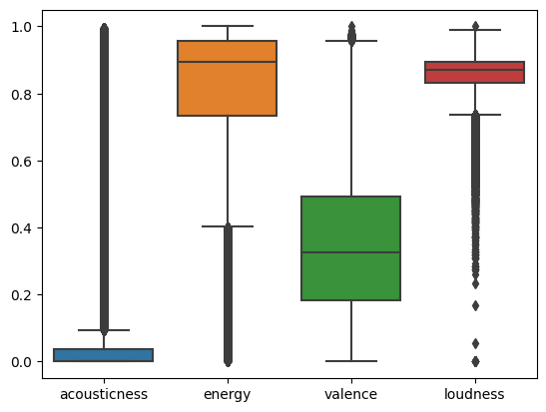

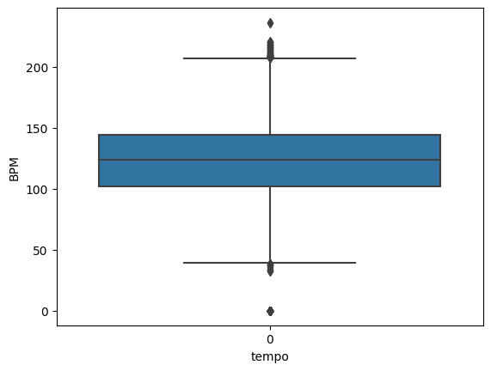
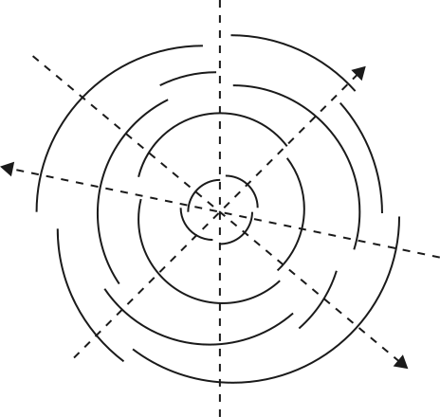
DENSIDAD

Slide 4
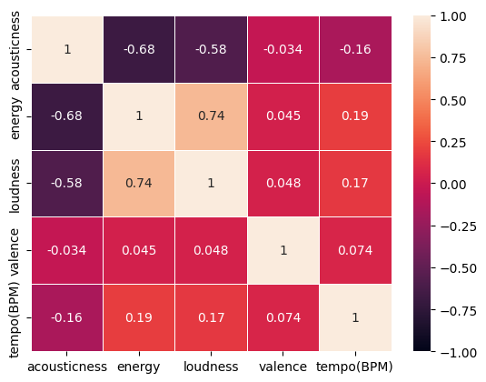

CORRELACIONES

Slide 5


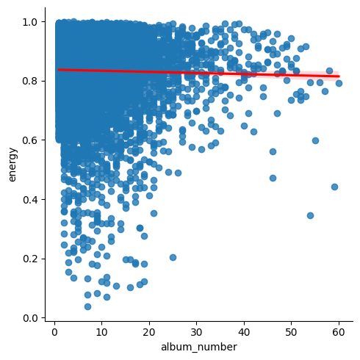
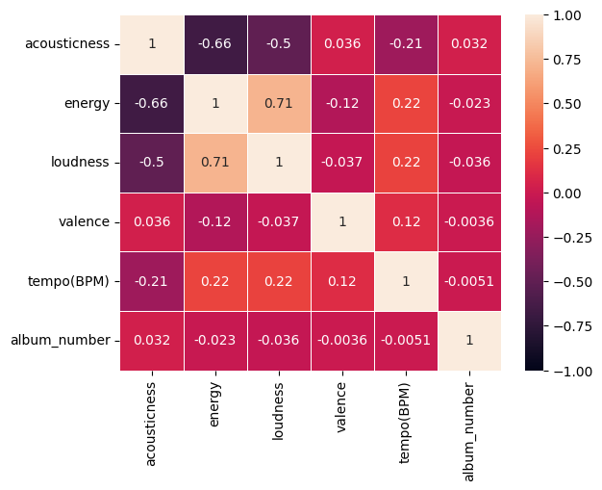
CONCLUSIÓN

Slide 6

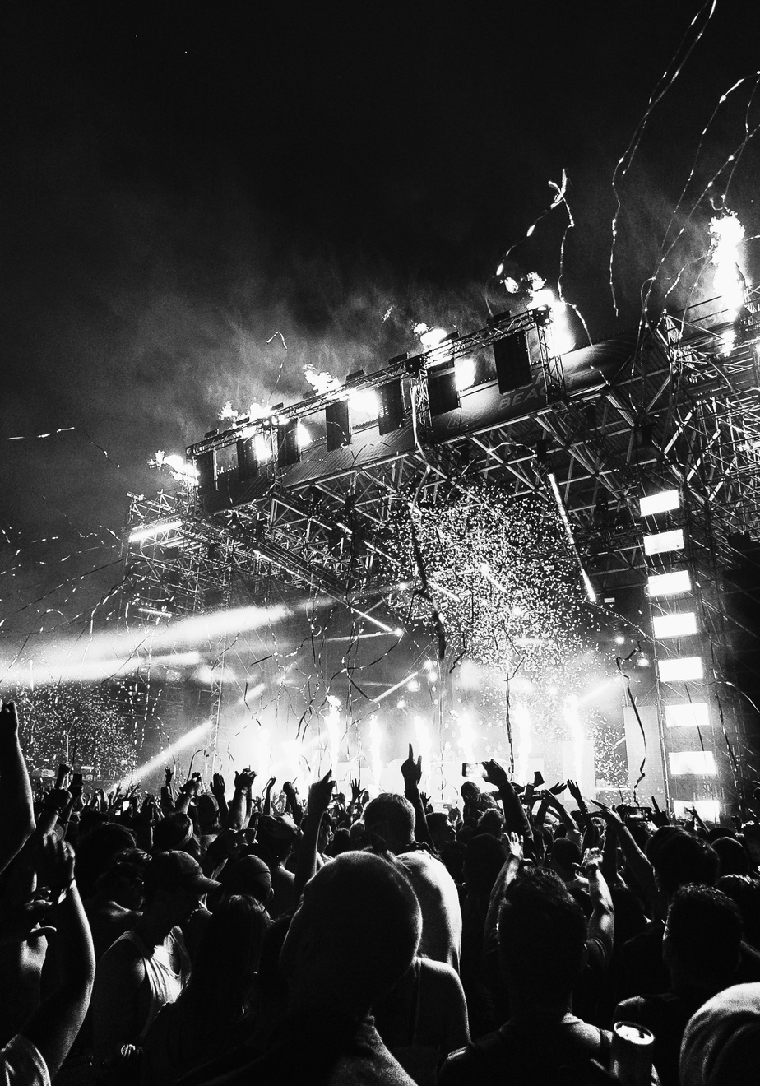
GRACIAS

